Slide 1



Presentasi
Tugas Besar
PBO
Ichza Auliya Gumilar 120140188 Kasyfi Wahyu Hazazi 121140220 Adha Putro Wicaksono 121140156 Bima Setiawan Sandi 121140162
M. Shohibul Anam 120140114

Slide 2
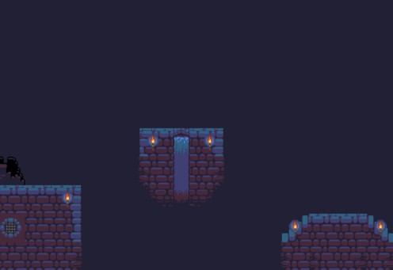

Interaksi Asset Antar Objek
Di dalam game nanti akan ada obstacle berupa jurang dimana jika player jatuh ke jurang maka akan mengurangi jumlah hati/lives dari playable character, maka player dituntut untuk melewati obstacle dengan melompati floor yang telah dibuat

Slide 3

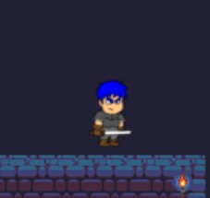
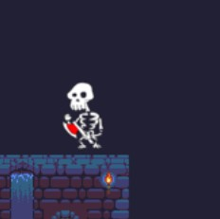
Interaksi antara karakter
playable character nantinya dapat memberikan hit kepada enemy character dengan cara melopat dan menginjak kepala enemy character, dan menggunakan pedang yang nantinya akan memberikan damage ke pada enemy character, dan enemy character akan memberikan hit ke playable character dengan menabrakan diri dan mengurangi jumlah health points dari playable character

Slide 4
Di dalam game nanti akan ada beberapa item yang akan meberikan kemudahan untuk player seperti contoh:
Buah : yang akan menambah health point player yang terkena hit oleh enemy character.
Hati : yang akan menambah jumlah lives yang hilang.
Interaksi Item

Slide 5

Desain grafik dan Audio

Slide 6
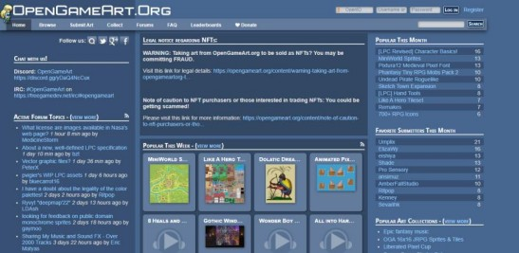
Map
Pembuatan map pada game ini dilakukan dengan menggunakan Software Tiled yang dapat diunduh secara gratis pada website mapeditor.org dan dapat dipergunakan dengan mudah. Pembuatan map juga dilakukan dengan menggabungkan beberapa asset yang tersedia pada website berikut

Slide 7
Audio
Efek suara yang akan digunakan dalam game didapatkan secara gratis dari website mixkit.co.

Slide 8

Thank you.
Maaf jika ada kesalahan dalam presentasi atau dalam penyampaian, dan kami ucapkan terima kasih atas perhatiannya

